Slide 1




Slide 2
Das messianische Königreich
Das Reich wird den Juden zur Zeit Jesu angeboten
Die Juden waren Eigentümer aber noch keine Besitzer
"In jenen Tagen aber kommt Johannes der Täufer und predigt in der Wüste von Judäa 2 und spricht: Tut Buße! Denn das Reich der Himmel ist nahe gekommen." (Mt 3,1-2)
"Von da an begann Jesus zu predigen und zu sagen: Tut Buße, denn das Reich der Himmel ist nahe gekommen!" (Mt 4,17)

Slide 3
Das messianische Königreich
→ Das Reich wird von den Juden zur Zeit Jesu verworfen
Heilung eines Besessenen der blind und stumm war
Vorwurf der Leiterschaft, dass Jesus den Dämonen mit Hilfe des Obersten der Dämonen austrieb
→ Ab hier ändert sich die Art und das Zielpublikum der Botschaft von Jesus (Gleichnisse und an die Heiden).
"Sie aber schrien: Weg, weg! Kreuzige ihn! Pilatus spricht zu ihnen: Euren König soll ich kreuzigen? Die Hohen Priester antworteten: Wir haben keinen König außer dem Kaiser." (Joh 19,15)

Slide 4
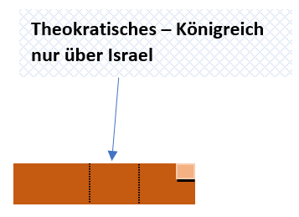
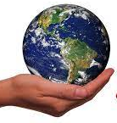
Die fünf Facetten des Reiches Gottes (nach A. Fruchtenbaum und Andrew M. Woods)
← Gen 4 – Offb 22 →
Geistliches – Königreich
Messianisches – Königreich
Theokratisches – Königreich über die ganze Erde
Geheimnis – Reich Mt 13,11

Slide 5
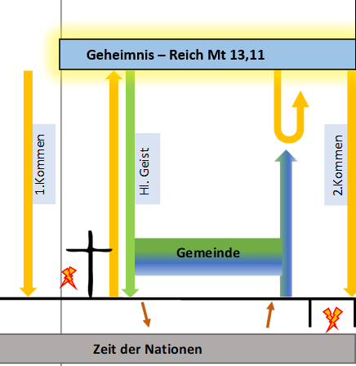
Ein Geheimnis aus biblischer Sicht ist eine Wahrheit, die im AT noch verborgen war, nun aber im NT offenbart worden ist.

Slide 6

Das Geheimnis-Reich
"An jenem Tag aber ging Jesus aus dem Haus hinaus …" (Mt 13,1)
"Und das Haus Israel gab ihm den Namen Man, und es war weiß wie Koriandersamen und sein Geschmack wie Kuchen mit Honig." (Ex 16,31)
"Das ganze Haus Israel soll nun zuverlässig erkennen, dass Gott ihn sowohl zum Herrn als auch zum Christus gemacht hat, diesen Jesus, den ihr gekreuzigt habt." (Apg 2,36)

Slide 7
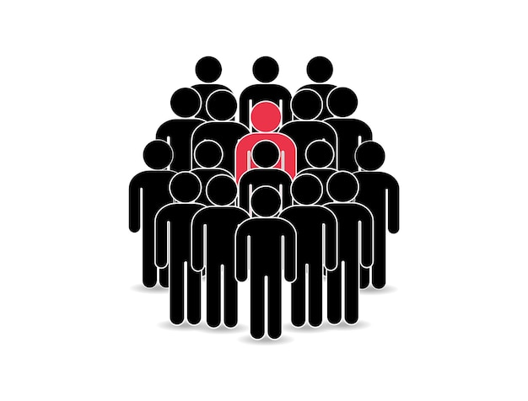

Das Geheimnis-Reich
"An jenem Tag aber ging Jesus aus dem Haus hinaus und setzte sich an den See. 2 Und es versammelten sich große Volksmengen um ihn, …" (Mt 13,1-3a)
"Wehe, ein Getöse vieler Völker; wie das Tosen der Meere tosen sie; und ein Rauschen von Völkerschaften; wie das Rauschen gewaltiger Wasser rauschen sie." (Jes 17,12)

Slide 8
Das Geheimnis-Reich
"An jenem Tag aber ging Jesus aus dem Haus hinaus und setzte sich an den See. 2 Und es versammelten sich große Volksmengen um ihn, …" (Mt 13,1-3a)
"Und er spricht zu mir: Die Wasser, die du gesehen hast, wo die Hure sitzt, sind Völker und Völkerscharen und Nationen und Sprachen;" (Offb 17,15)

Slide 9

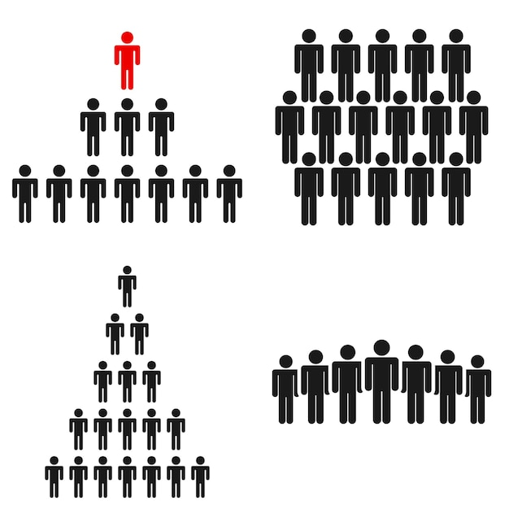
Das Geheimnis-Reich
"An jenem Tag aber ging Jesus aus dem Haus hinaus und setzte sich an den See. 2 Und es versammelten sich große Volksmengen um ihn, sodass er in ein Boot stieg und sich setzte; und die ganze Volksmenge stand am Ufer. 3 Und er redete vieles in Gleichnissen zu ihnen …" (Mt 13,1-3a)

Slide 10
Warum spricht Jesus in Gleichnissen
"Er aber antwortete und sprach zu ihnen: Weil euch gegeben ist, die Geheimnisse des Reiches der Himmel zu wissen, jenen aber ist es nicht gegeben;" (Mt 13,11)
"denn wer hat, dem wird gegeben und überreichlich gewährt werden; wer aber nicht hat, von dem wird selbst, was er hat, genommen werden. Darum rede ich in Gleichnissen zu ihnen, weil sie sehend nicht sehen und hörend nicht hören noch verstehen;" (Mt 13,12-13)
"Bittet, und es wird euch gegeben werden; sucht, und ihr werdet finden; klopft an, und es wird euch geöffnet werden!" (Mt 7,7)

Slide 11

Die acht (7+1+1) Gleichnisse über das Geheimnis-Reich
Die Verantwortung im Geheimnis-Reich
Bibelstelle in Mt 13 und Mk 4 | Gleichnis
Mt 13,3-9.18-23 | Sämann
(+1) Mk 4,26-29 | Wachsende Saat
Mt 13,24-30.36-43 | Unkraut und Weizen
Mt 13,31-32 | Senfkorn
Mt 13,33-35 | Sauerteig
Mt 13,44 | Verborgener Schatz
Mt 13,45-46 | Perle
Mt 13,47-50 | Fischernetz
"Darum ist jeder Schriftgelehrte, der ein Jünger des Reichs der Himmel geworden ist, gleich einem Hausherrn, der aus seinem Schatz Neues und Altes hervorbringt." (13,52)

Slide 12

Ort der Rede | Gleichnis | Thema
Am See (im Boot) | Sämann | Proklamation des Reiches
 | Wachsende Saat | Kraft in sich
 | Unkraut und Weizen | Falsche Nachahmung im Reich
 | Senfkorn | Unnatürliche Ausdehnung
 | Sauerteig | Heimtückische Zersetzung
Im Haus | Verborgener Schatz | Israel
 | Perle | Heiden (Gemeinde)
 | Fischernetz | Völkergericht
Das NEUE
Das ALTE

Slide 13
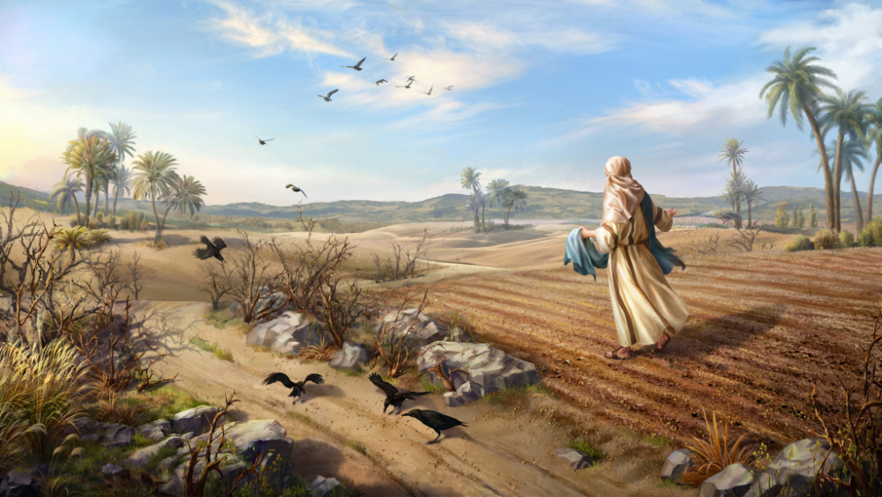
Die Gleichnisse
Das Gleichnis vom Sämann
"Siehe, der Sämann ging hinaus zu säen; 4 und indem er säte, fiel einiges an den Weg, und die Vögel kamen und fraßen es auf. 5 Anderes aber fiel auf das Steinige, wo es nicht viel Erde hatte; und sogleich ging es auf, weil es nicht tiefe Erde hatte. 6 Als aber die Sonne aufging, wurde es verbrannt, und weil es keine Wurzel hatte, verdorrte es. 7 Anderes aber fiel unter die Dornen; und die Dornen sprossen auf und erstickten es. 8 Anderes aber fiel auf die gute Erde und gab Frucht: das eine hundert-, das andere sechzig-, das andere dreißigfach. 9 Wer Ohren hat, der höre!" (Mt 13,3b-9)

Slide 14
Die Gleichnisse
Das Gleichnis vom Sämann
Sämann = Jesus
Same = Wort Gottes
Acker = die ganze Welt (Gläubige und Ungläubige)
Ackerboden = das Herz der Menschen
Wiederstand = - Satan und die Dämonen (die Vögel; Mt 13,19)
- das Fleisch (bedrängt durch die Sonne; Mt 13,21)
- die Welt (die Dornen; Mt 13,22)
- Weg von Israel zu den Nationen (Vgl. Jes 5,1ff; Lk 13,6-9)
- Sie kamen zum Tempel und jetzt geht das Wort in die Welt

Slide 15
Die Gleichnisse
Verantwortung für dich und mich | Wer Ohren hat der höre! (9)
"Anderes aber fiel auf die gute Erde und gab Frucht: das eine hundert-, das andere sechzig-, das andere dreißigfach. 9 Wer Ohren hat, der höre!" (Mt 13,8-9)
"Und anderes fiel in die gute Erde und gab Frucht, indem es aufsprosste und wuchs; und es trug eines dreißig-, eines sechzig- und eines hundertfach." (Mk 3,20-21)
Matthäus - Aufnahme des Wortes (Hörer)
Markus - Dienst des einzelnen Gläubigen (Täter)

Slide 16
Die Gleichnisse
Das Gleichnis von der selbstwachsenden Saat
"Und er sprach: Mit dem Reich Gottes ist es so, wie wenn ein Mensch den Samen auf das Land wirft 27 und schläft und aufsteht, Nacht und Tag, und der Same sprießt hervor und wächst, er weiß selbst nicht wie. 28 Die Erde bringt von selbst Frucht hervor, zuerst Gras, dann eine Ähre, dann vollen Weizen in der Ähre. 29 Wenn aber die Frucht es zulässt, so schickt er sogleich die Sichel, denn die Ernte ist da." (Mk 4,26-29)
"Und Gott sprach: Die Erde lasse Gras hervorsprossen, Kraut, das Samen hervorbringt, Fruchtbäume, die auf der Erde Früchte tragen nach ihrer Art, in denen ihr Same ist! Und es geschah so." (Gen 1,11)

Slide 17
Die Gleichnisse
Das Gleichnis vom Unkraut und vom Weizen
"Mit dem Reich der Himmel ist es wie mit einem Menschen, der guten Samen auf seinen Acker säte. 25 Während aber die Menschen schliefen, kam sein Feind und säte Unkraut mitten unter den Weizen und ging weg. 26 Als aber die Saat aufsprosste und Frucht brachte, da erschien auch das Unkraut. 27 Es kamen aber die Knechte des Hausherrn hinzu und sprachen zu ihm: Herr, hast du nicht guten Samen auf deinen Acker gesät? Woher hat er denn Unkraut? 28 Er aber sprach zu ihnen: Ein feindseliger Mensch hat dies getan. Die Knechte aber sagen zu ihm: Willst du denn, dass wir hingehen und es zusammenlesen?" (Mt 13,24b-28)

Slide 18
Die Gleichnisse
Das Gleichnis vom Unkraut und vom Weizen
"Er aber spricht: Nein, damit ihr nicht etwa beim Zusammenlesen des Unkrauts gleichzeitig mit ihm den Weizen ausreißt. 30 Lasst beides zusammen wachsen bis zur Ernte, und zur Zeit der Ernte werde ich den Schnittern sagen: Lest zuerst das Unkraut zusammen, und bindet es in Bündel, um es zu verbrennen; den Weizen aber sammelt in meine Scheune!" (Mt 13,29-30)
Die gute Aussaat wird nachgeahmt durch die schlechte Aussaat
Beide Aussaaten wachsen gleichzeitig auf
Die Trennung der beiden Aussaaten geschieht erst am Ende des Geheimnis-Reiches durch das Völkergericht

Slide 19
Die Gleichnisse
Das Gleichnis vom Senfkorn
"Ein anderes Gleichnis legte er ihnen vor und sprach: Das Reich der Himmel gleicht einem Senfkorn, das ein Mensch nahm und auf seinen Acker säte; 32 es ist zwar kleiner als alle Arten von Samen, wenn es aber gewachsen ist, so ist es größer als die Kräuter und wird ein Baum, sodass die Vögel des Himmels kommen und in seinen Zweigen nisten." (Mt 13,31-32)
Das Geheimnis-Reich wird äusserlich wachsen
Es wird abnormal wuchern bis hin zu einem Monstrum
Es wird ein Rastplatz für das Böse werden

Slide 20
Die Gleichnisse
Das Gleichnis vom Sauerteig
"Ein anderes Gleichnis redete er zu ihnen: Das Reich der Himmel gleicht einem Sauerteig, den eine Frau nahm und unter drei Maß Mehl mengte, bis es ganz durchsäuert war." (Mt 13,33)
Falsche religiöse Systeme gelangen ins Geheimnis-Reich
Dabei wird es von Irrlehren durchdrungen
"Dann entließ er die Volksmengen und kam in das Haus; und seine Jünger traten zu ihm und sprachen: Deute uns das Gleichnis vom Unkraut des Ackers!" (Mt 13,36)

Slide 21
Die Gleichnisse
Das Gleichnis vom verborgenen Schatz
"Das Reich der Himmel gleicht einem im Acker verborgenen Schatz, den ein Mensch fand und verbarg; und vor Freude darüber geht er hin und verkauft alles, was er hat, und kauft jenen Acker." (Mt 13,44)
Gottes Plan mit Israel kommt zu einem vorübergehenden Stillstand
Jesus hat den Preis für den jüdischen Überrest bezahlt, den er aber erst am Ende des Geheimnis-Reiches zum Vorschein bringt

Slide 22
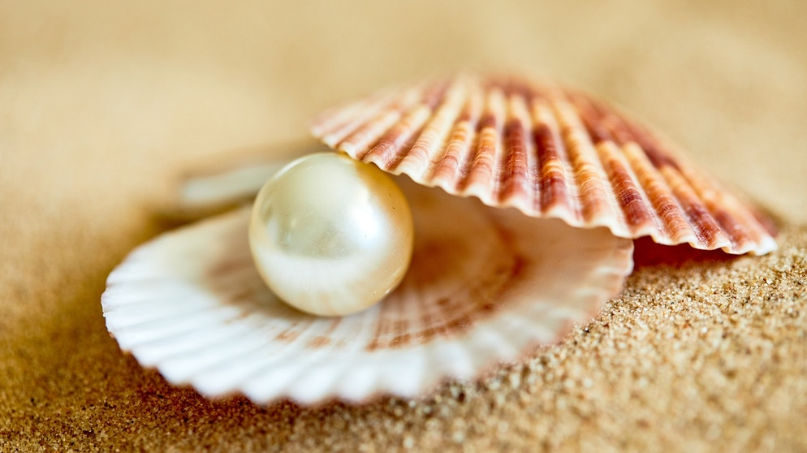
Die Gleichnisse
Das Gleichnis von der Perle
"Wiederum gleicht das Reich der Himmel einem Kaufmann, der schöne Perlen suchte; 46 als er aber eine sehr kostbare Perle gefunden hatte, ging er hin und verkaufte alles, was er hatte, und kaufte sie." (Mt 13,45-46)
Jesus hat den Preis auch für die Heiden bezahlt, daher besteht Gottes Volk nun auch aus Heiden
Die Zahl der Heiden im Volk Gottes nimmt zu

Slide 23
Die Gleichnisse
Das Gleichnis vom Fischernetz
"Wiederum gleicht das Reich der Himmel einem Netz, das ins Meer geworfen wurde und Fische von jeder Art zusammenbrachte, 48 das sie dann, als es voll war, ans Ufer heraufzogen; und sie setzten sich nieder und lasen die guten in Gefäße zusammen, aber die faulen warfen sie hinaus. 49 So wird es in der Vollendung des Zeitalters sein: Die Engel werden hinausgehen und die Bösen aus der Mitte der Gerechten aussondern 50 und sie in den Feuerofen werfen; da wird das Weinen und das Zähneknirschen sein." (Mt 13,47-50)
- Das Geheimnis-Reich endet mit dem Völkergericht

Slide 24
Ort der Rede | Gleichnis | Thema
Am See (im Boot) | Sämann | Aufnahme des Reiches (Frucht)
 | Wachsende Saat | Kraft in sich
 | Unkraut und Weizen | Falsche Nachahmung im Reich
 | Senfkorn | Unnatürliche Ausdehnung
 | Sauerteig | Heimtückische Zersetzung
Im Haus | Verborgener Schatz | Israel
 | Perle | Heiden (Gemeinde)
 | Fischernetz | Völkergericht
Das NEUE
Das ALTE

Slide 25
Die Gleichnisse
Fazit
"Habt ihr dies alles verstanden? Sie sagen zu ihm: Ja." (Mt 13,51)
"Darum ist jeder Schriftgelehrte, der ein Jünger des
Reichs der Himmel geworden ist, gleich einem Hausherrn,
der aus seinem Schatz Neues und Altes hervorbringt." (Mt 13,52)
Frucht ist die Antwort auf die Liebe Dessen, der Sich selbst für uns hingegeben hat -> Jesus Christus

Slide 26
Die Gleichnisse
Fazit
Neues: Unbehandeltes / Anders Behandeltes
"Deshalb wollen wir das Wort vom Anfang des Christus lassen und uns der vollen Reife zuwenden" (Hebr 6,1a)
Altes: Behandeltes
"Euch öfter dasselbe zu schreiben, ist mir nicht verdrießlich, für euch aber bedeutet es, dass ihr fest werdet." (Phil 3,1b)

Slide 27
Die Gleichnisse
Verantwortung jedes Einzelnen
Neues:
"Denn während ihr der Zeit nach Lehrer sein solltet," (Hebr 5,12a)
Altes:
"Seht auf euch selbst, damit ihr nicht verliert, was wir erarbeitet haben, sondern vollen Lohn empfangt!" (2Joh 8)
Warren W. Wiersbe: "Das Neue ohne das Alte ist bloss eine Neuigkeit und nicht von Dauer. Aber das Alte hat keinen Wert, wenn ihm nicht neue Anwendungen für das tägliche Leben gegeben werden. Wir brauchen beides."

